Slide 1
Biyomedikal Teknoloji
Eskişehir Osmangazi Üniversitesi
Ortopedik Protez ve Ortez Programı
Dr. Öğr. Üyesi Ömer Burak İSTANBULLU
DERS-1
Biyomedikal Mühendisliği Bölümü (M4 Binası Arkası)
0222 239 37 50 - 3186
oburak.istanbullu@ogu.edu.tr
BİYOMEDİKAL TEKNOLOJİYE GİRİŞ VE UYGULAMA ALANLARI

Slide 2
Ders İçeriği
Biyomedikal Teknoloji ve Biyomedikal Mühendisliği
Terminoloji
Biyomedikal Teknolojinin Alt Dalları
Biyomedikal Teknolojinin Tarihsel Gelişimi
Tanı-Teşhis-Tedavi Sistemleri
Protez ve Ortez Alanında Tanı-Teşhis-Tedavi Süreçleri
Biyomedikal Teknolojinin Genel Klinikte ve Protez/Ortez Alanındaki Uygulamaları
Tıbbi Görüntüleme Sistemleri
Biyomedikal Enstrümantasyon ve Fizyolojik Sinyal İzleyiciler
Rehabilitasyon Robotiği
Biyomalzemeler
Biyomekanik

Slide 3
BÖLÜM-1 Biyomedikal Teknoloji ve Biyomedikal Mühendisliği
Terminoloji
Biyomedikal Teknolojinin Alt Bilim Dalları
Biyomedikal Teknolojinin Tarihsel Gelişimi
Tanı-Teşhis-Tedavi Sistemleri
Protez ve Ortez Alanında Tanı-Teşhis-Tedavi Süreçleri

Slide 4
Biyomedikal TERMİNOLOJİ
Biyo
Canlı Bilimi
Fiziksel yapı
Medikal
Anatomi, Fizyoloji, Farmakoloji, Cerrahi
Kimyasal süreç
Moleküler etkileşim
Fizyolojik mekanizma
İnsan sağlığı
Teşhis
Tedavi
Hastalık önleme
Sağlık koruma
Yaşam kalitesi iyileştirme

Slide 5
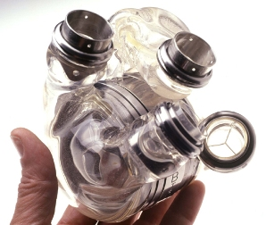
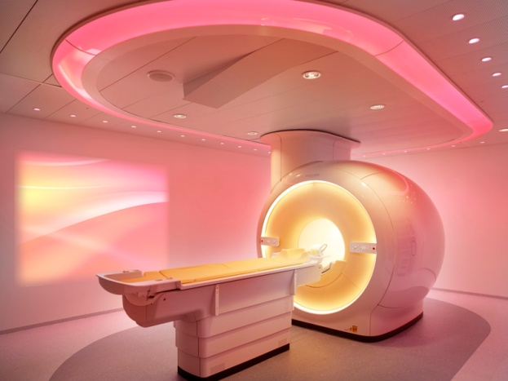
Biyomedikal TERMİNOLOJİ
Biyomedikal Teknoloji
Sağlıkta tanı, teşhis, tedavi ve destek amacıyla yararlanılan tüm madde, araç-gereç, malzeme,ekipmanın üretimi ile ilgili bilim dalı
Biyomedikal Mühendisliği
Biyomedikal teknolojinin uygulamaya geçirilmesi için cihaz, ürün, sistem, araç-gereç ve çözümleme tasarımını yapan veya bunu uygulayan mühendislik dalı
Sağlıkla ilgili problemlerin çözümü için mühendislik teknolojisini biyoloji ve tıp ilkeleri birleştirerek kullanan disiplinler arası bir mühendislik dalı

Slide 6
BİYOMEDİKAL TERMİNOLOJİ
Anatomi
Canlı organizmaların yapısal durumunu ve organizasyonunu inceler
Fizyoloji
Canlı organizmaların fonksiyonlarını ve çalışma süreçlerini inceler
Biyomalzemeler ve Yapay Organlar
Hasar gören, işlevini kaybeden veya tamamen yok olan bir doku veya organın yerine kullanılmak üzere ve yeniden fonksiyonellik sağlamak amacıyla, doğal veya yapay yollarla üretilen malzemeler ve yapılardır.
Biyouyumluluk
Biyomalzemelerin ve yapay organların, ihtiyaç duyulan vücut bölgesinde herhangi bir zararlı etkisi meydana getirmeden kullanılabilmesi
Biyomekanik
Canlı sistemlerin kuvvet veya yük altındaki statik (durgun) veya dinamik (hareketli) davranışlarını fiziksel ve mekanik açıdan incelenmesi ve analiz edilmesi
İskelet-Kas Sistemi
Vücudun damar ağı ve yapısı
Sinirsel iletim ağı
Sinir-Dolaşım-Sindirim-Boşaltım-Üreme-Endokrin-Solunum-İskelet-Kas Sistemleri
Metal/Seramik/Polimer/Kompozit malzemeler veya biyoteknoloji ile üretilen yapılardan oluşturulabilir.

Slide 7
BİYOMEDİKAL TERMİNOLOJİ
Rehabilitasyon Mühendisliği
Rehabilitasyon, yaşam destek sistemleri gibi yardımcı ekipmanlar ve teknolojinin geliştirilmesi için mühendislik ilkelerinin uygulanması
Tıbbi Cihazlar
Hastalıkların tanı, teşhis, tedavi veya önlenmesi amacıyla kullanılan tüm araç, gereç, makine, teçhizat ve malzemelerdir
Tıbbi Görüntüleme Sistemleri
Vücudun anatomik veya fizyolojik yapısının X-Ray, Ultrasonografi, MR, Empedans gibi parametreler kullanılarak görüntülenmesi için geliştirilen sistemler
Fonksiyonel dokuların tasarımı, geliştirilmesi veya işlevini kaybeden dokuların yenilenmesini sağlayan mühendislik alanı
Doku Mühendisliği
Biyomedikal Enstrümantasyon
Biyomedikal teknolojinin uygulanmasını sağlayan elektronik, mekanik ve robotik sistemlerin tasarımı, üretimi ve uygulamasıdır.

Slide 8
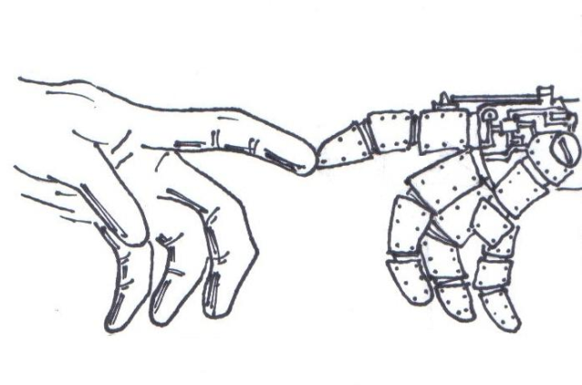
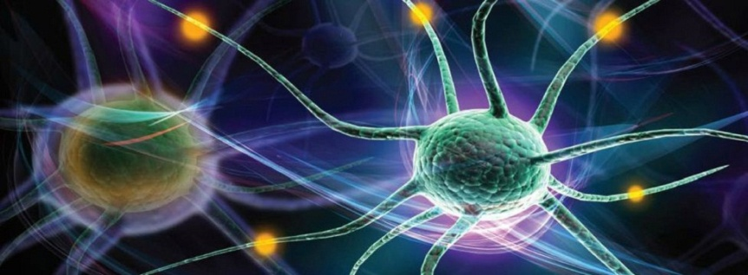
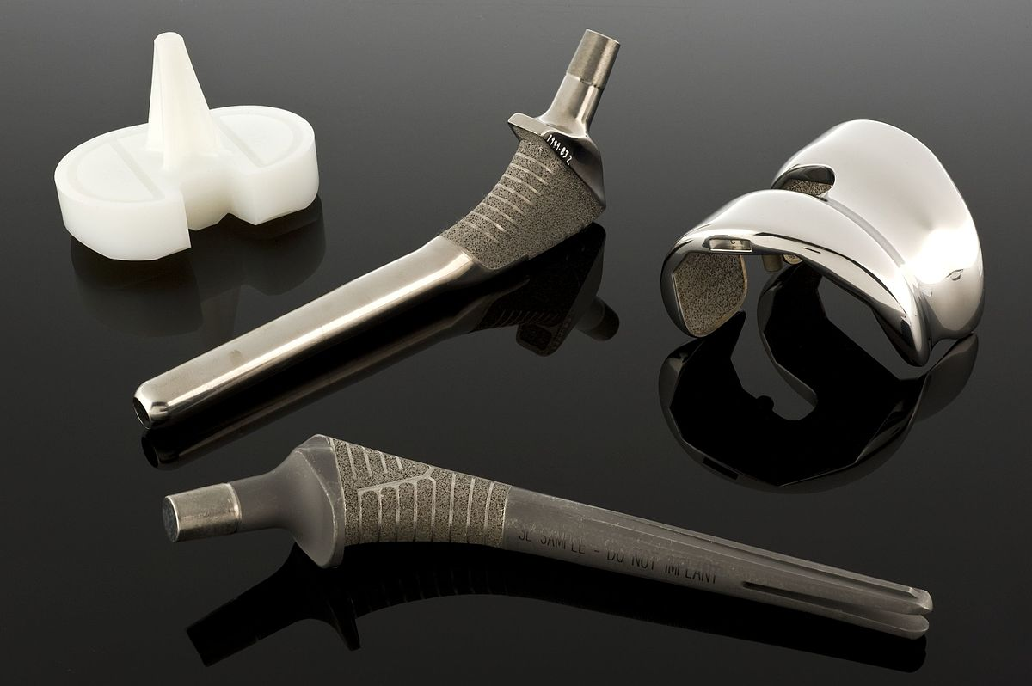
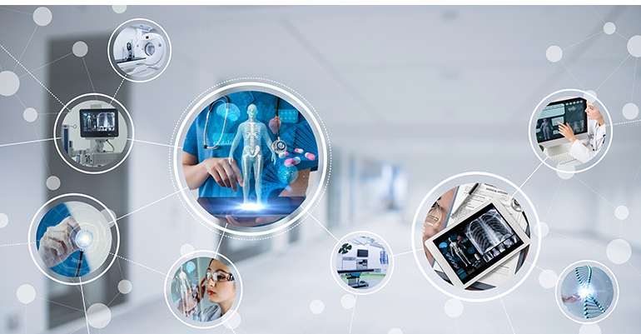
Biyomedikal teknolojinin ALT dalları
Biyomedikal Tekn. Ve Müh.
Klinik Mühendisliği
Anatomi
Fizyoloji
Biyomekanik
Biyomalzemeler
Biyouyumluluk
Rehabilitasyon Mühendisliği
Tıbbi Cihazlar ve Ekipmanlar
Doku Mühendisliği
Biyoinformatik

Slide 9
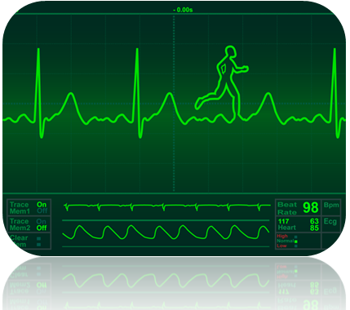
Biyomedikal teknolojinin tarihsel gelişimi
Dün
Bugün
Yarın

Slide 10
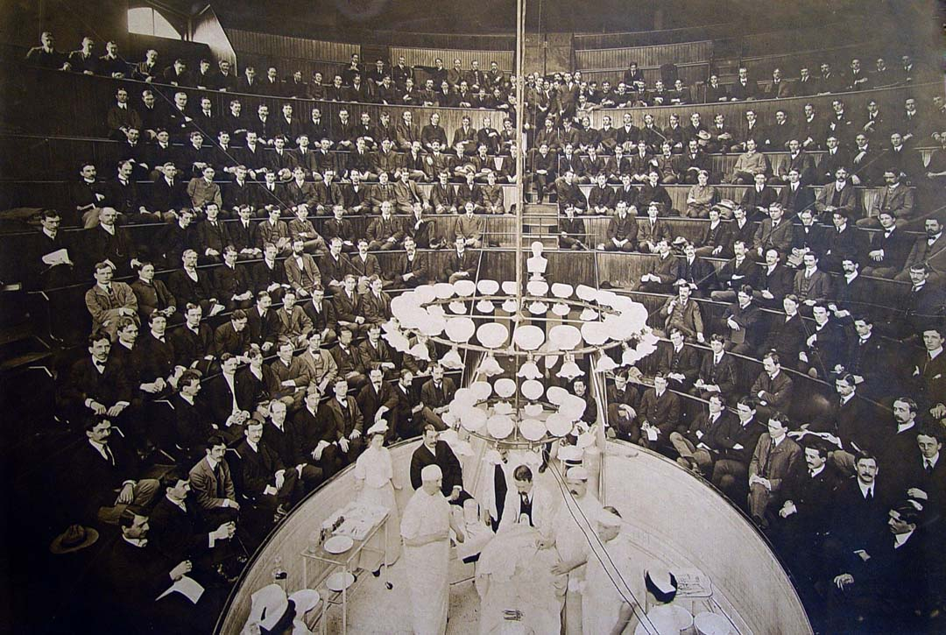
İlk Ameliyathaneler

Slide 11
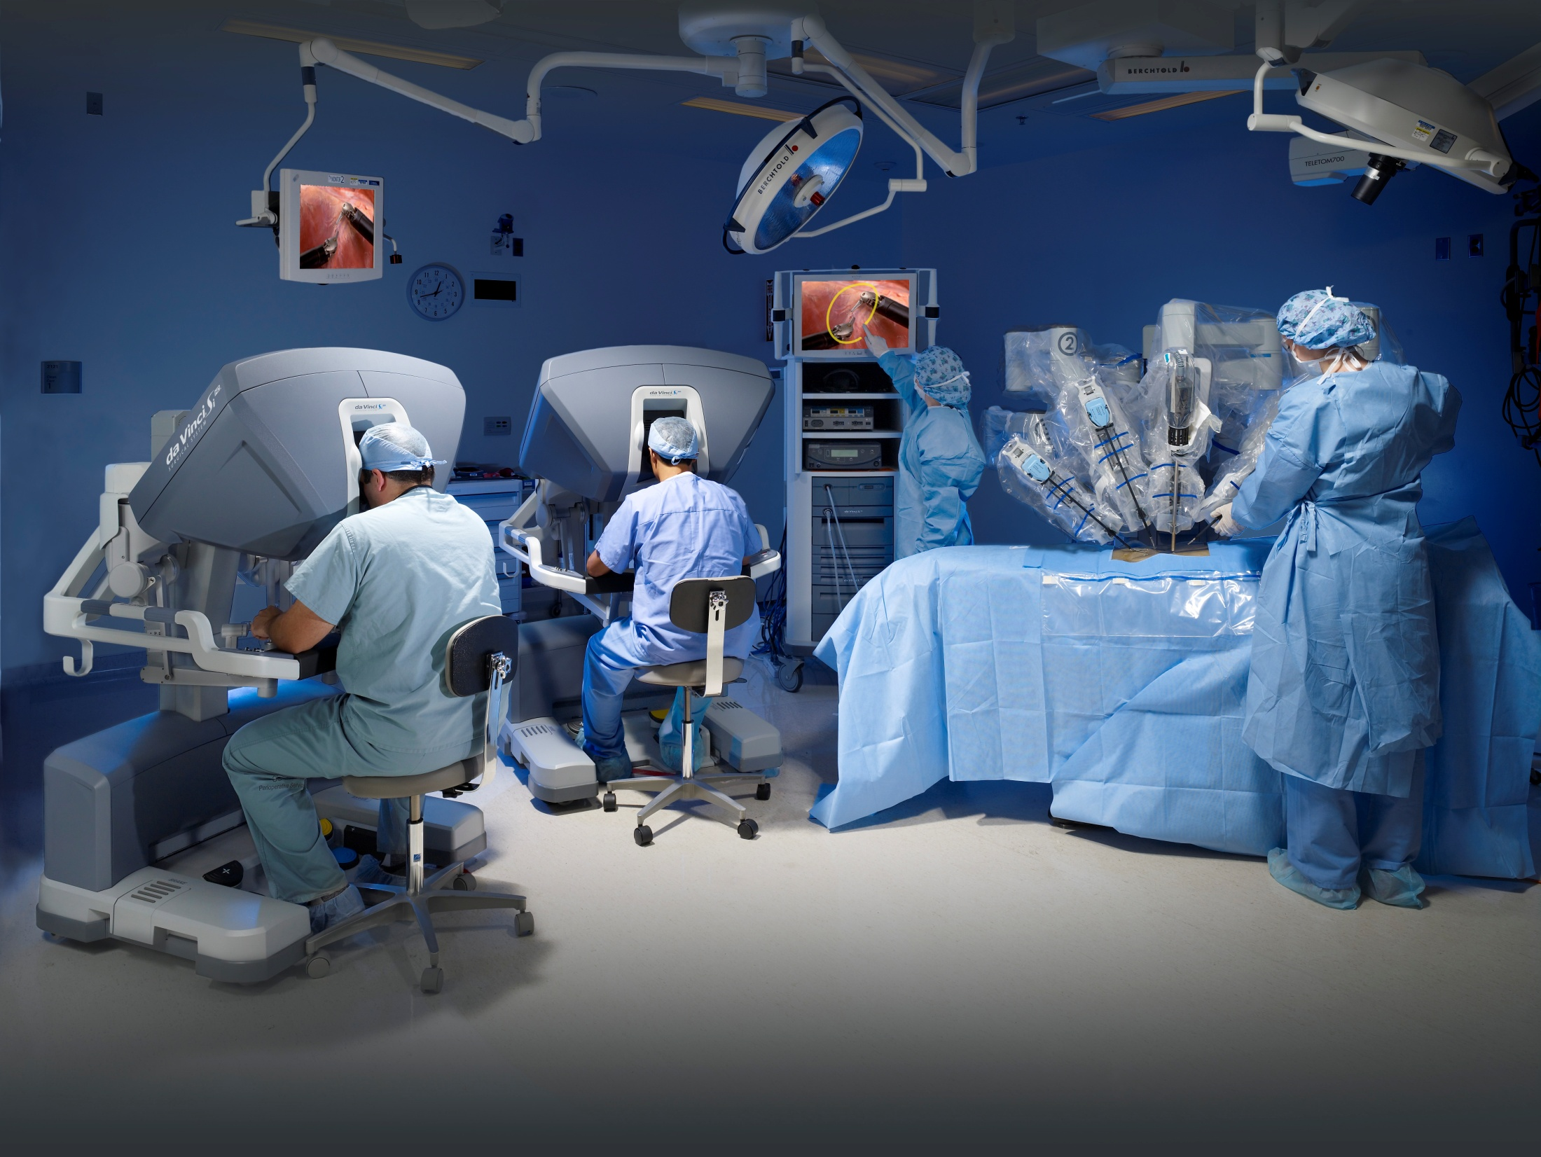
Modern Ameliyathaneler

Slide 12
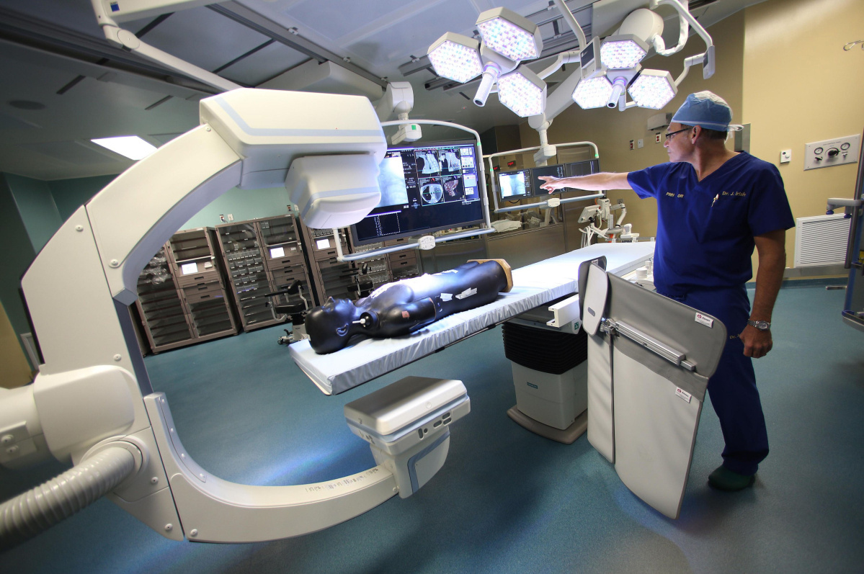
Modern Ameliyathaneler

Slide 13
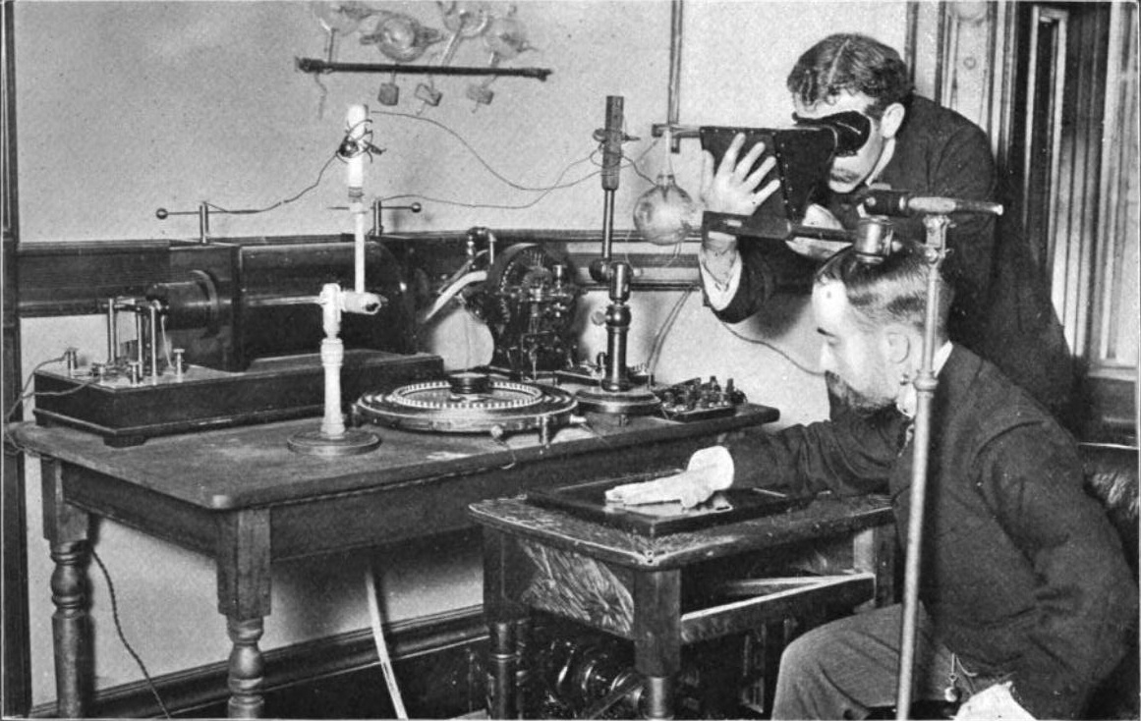
İlk Röntgen Cihazı

Slide 14
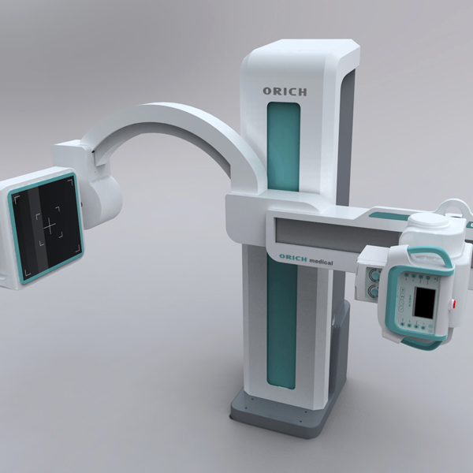
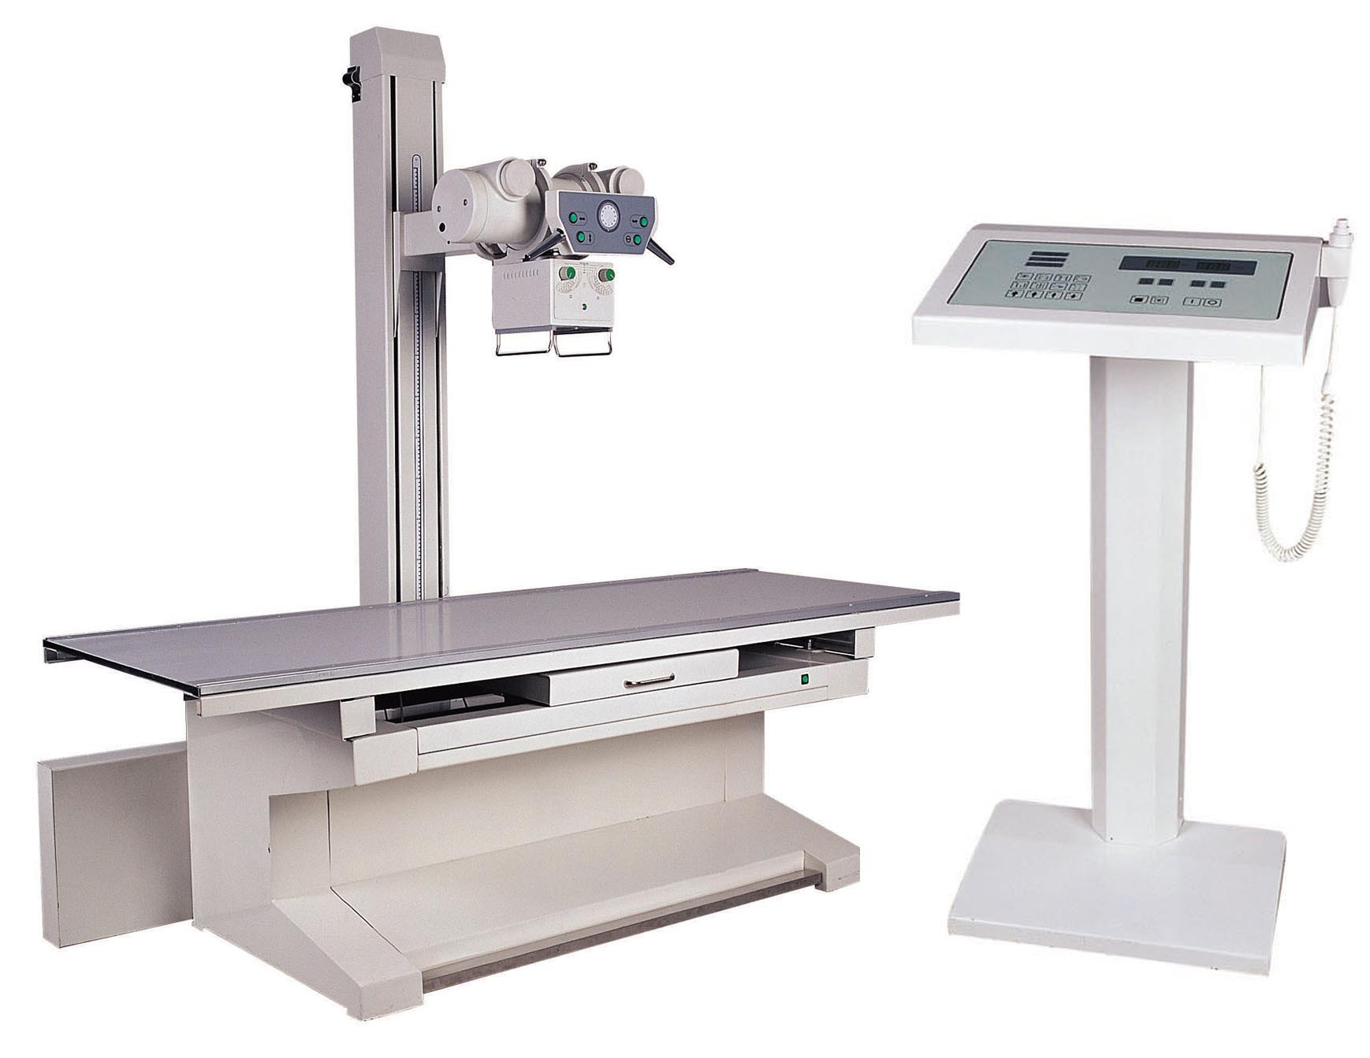
Günümüz Röntgen Cihazı

Slide 15
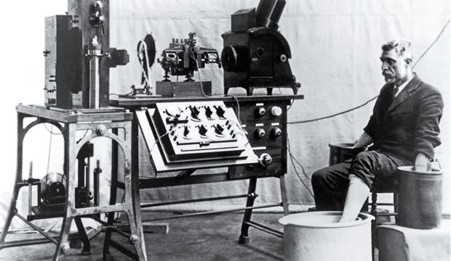
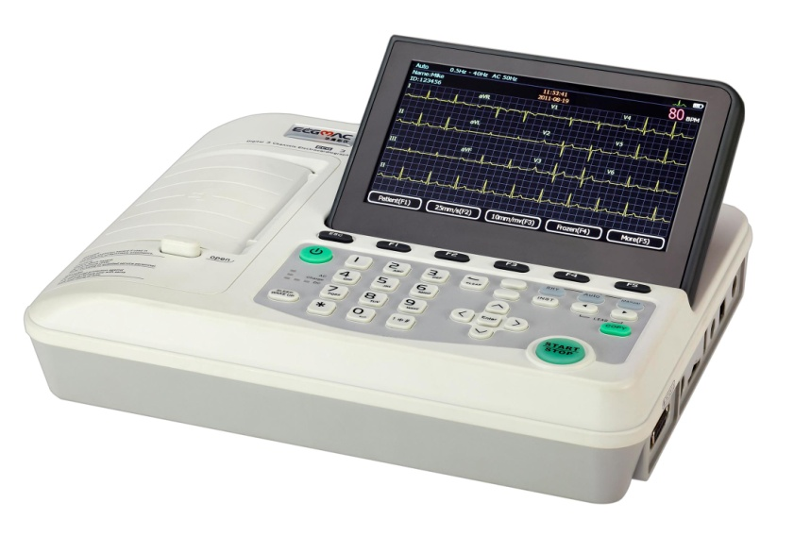
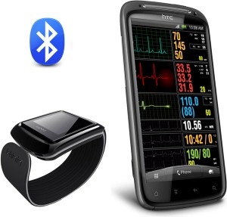
EKG

Slide 16
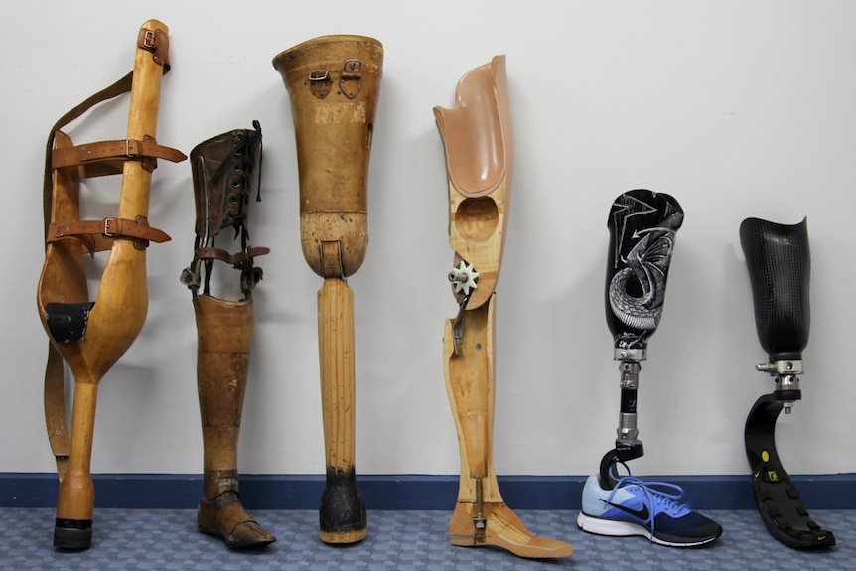
Protez Tasarımında Değişim

Slide 17
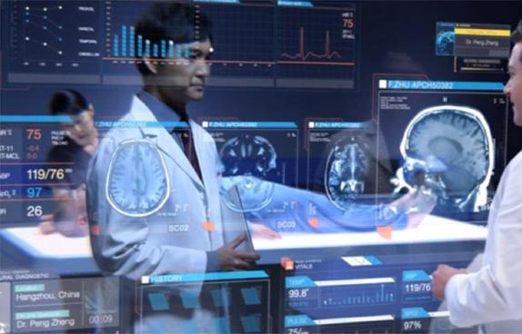
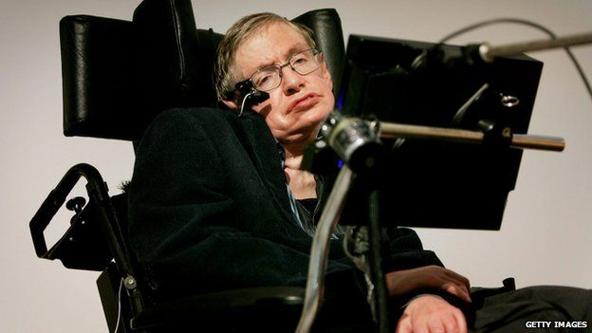
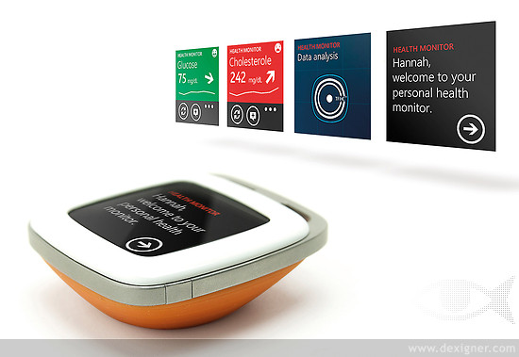
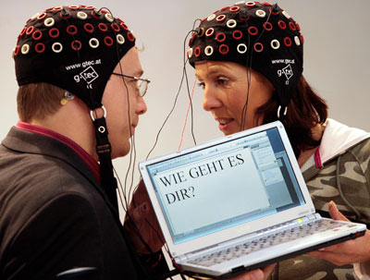
GÜNÜMÜZ

Slide 18
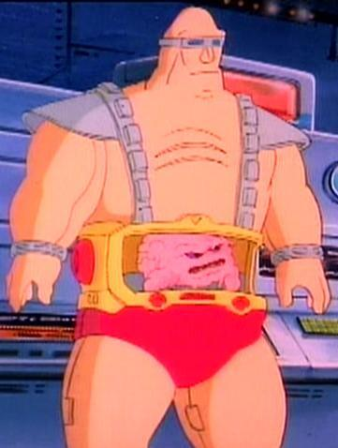
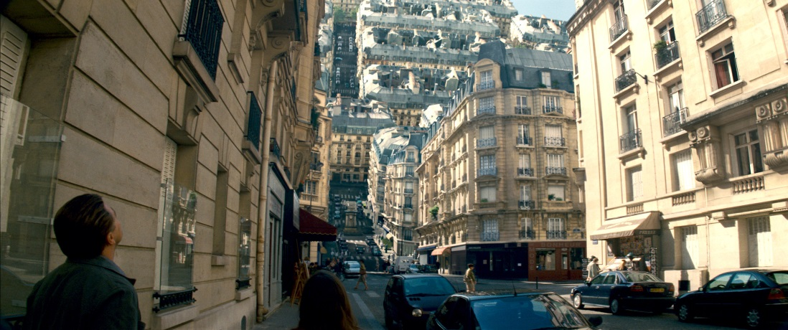
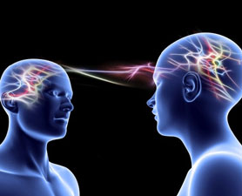
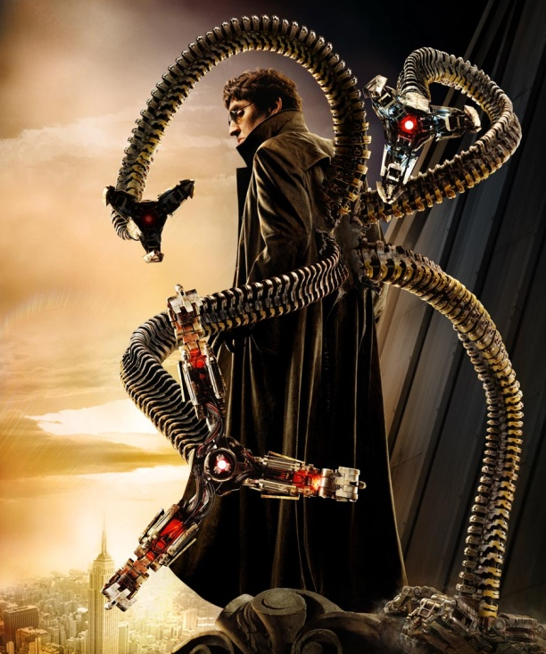
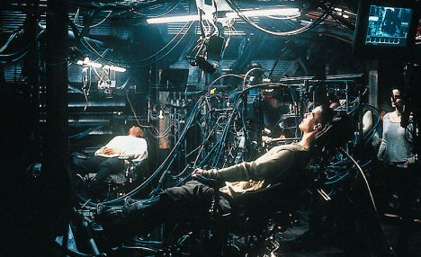
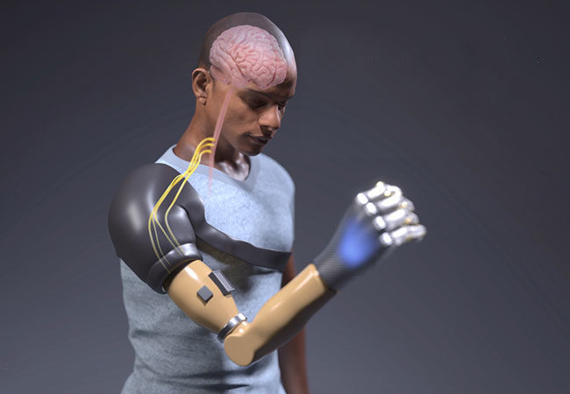
GELECEK?

Slide 19
Tanı-Teşhis-Tedavi Sistemleri
Tanı: Bir hastalığın durumunun ne olduğunun belirlenme sürecidir.
Hastalığın genel belirtileri
Hastanın şikayetlerinin incelenmesi
Tıbbi testler
Biyomedikal teknoloji araç ve ekipmanları
ile belirlenir.
Teşhis: Tanı ile elde edilen bulguların ışığında, hastalığın kesin, doğru ve net bir şekilde tanımlanmasıdır.
Tedavi: Tanımlanan hastalığın veya belirtilerinin ilaç veya medikal ekipmanlar kullanılarak ortadan kaldırılması.

Slide 20
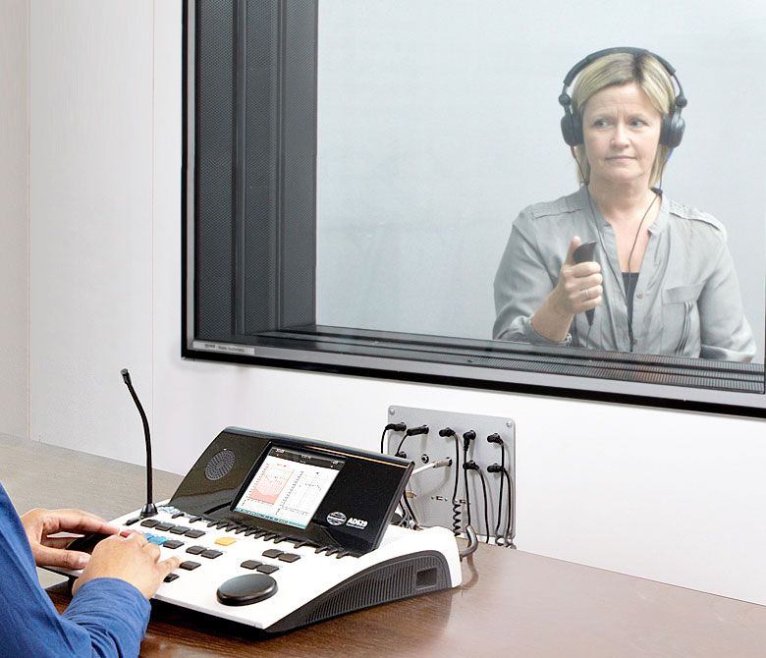
Tanı-Teşhis Sistemleri
Anamnez ve Fiziksel Muayene
Hastanın geçmişi, şikayetleri ve belirtileri dinlenir.
Hasta fiziksel açıdan incelenir.
İşitsel ve Dokunsal Algılayıcı Sistemler
Odyometre: İşitme kaybı analiz edilir. Ses şiddeti ve frekansına bağlı olarak kişinin tepkisi ölçülür.
Kas-Eklem Refleksi Testleri: Kişinin deri, kas ve eklem hassasiyeti değerlendirilir.

Slide 21
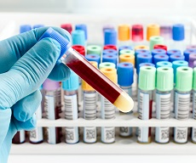
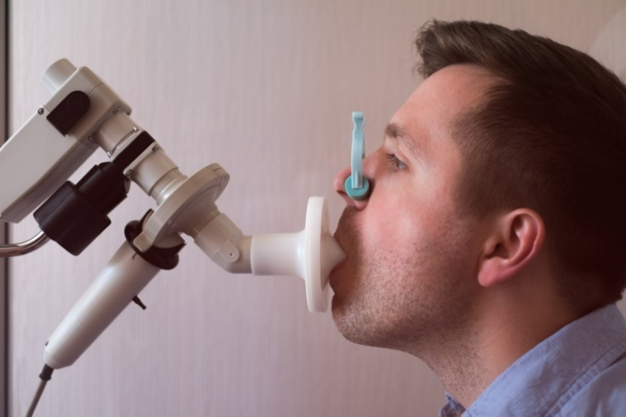
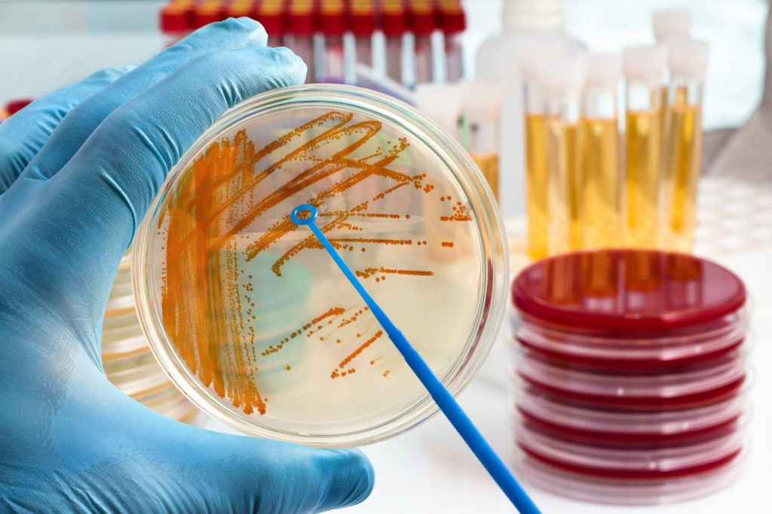
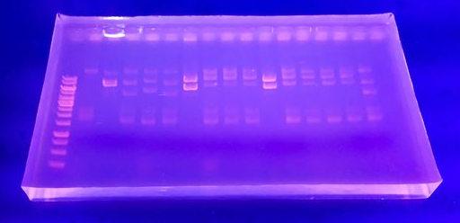
Tanı-Teşhis Sistemleri
Laboratuvar Sistemleri
Kan Testleri: Hemoglobin düzeyi, kan sayımı, kanser belirteçleri belirlenir.
İdrar Testleri: İdrar içerisindeki maddelerin belirlenmesi için yapılır.
Nefes Testleri: Solunum hastalıklarının belirlenmesi için yapılır.
Mikrobiyolojik Testler: Enfeksiyon hastalıklarının belirlenmesi için uygulanır.
Hormon Testleri: Hormonal bozuklukların tespit edilmesi için yapılır.
Genetik Testleri: Genetik hastalıkların tespit edilmesi için uygulanır.

Slide 22
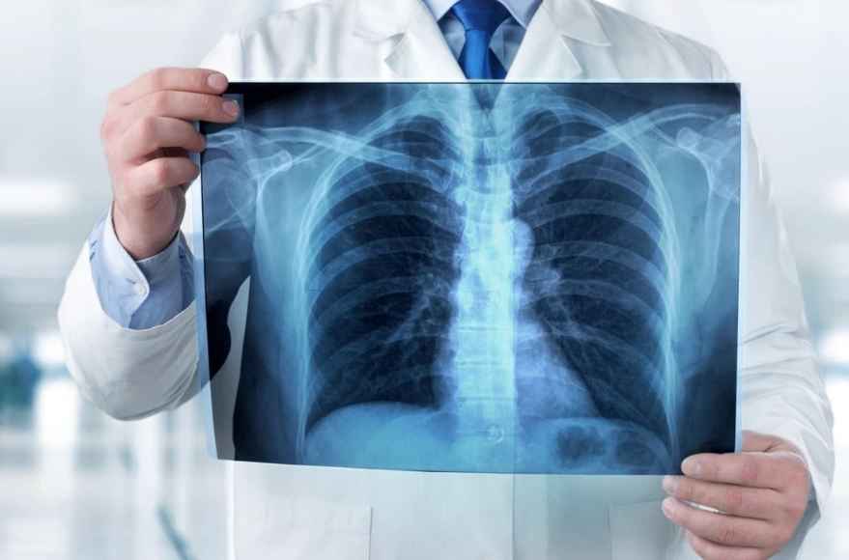
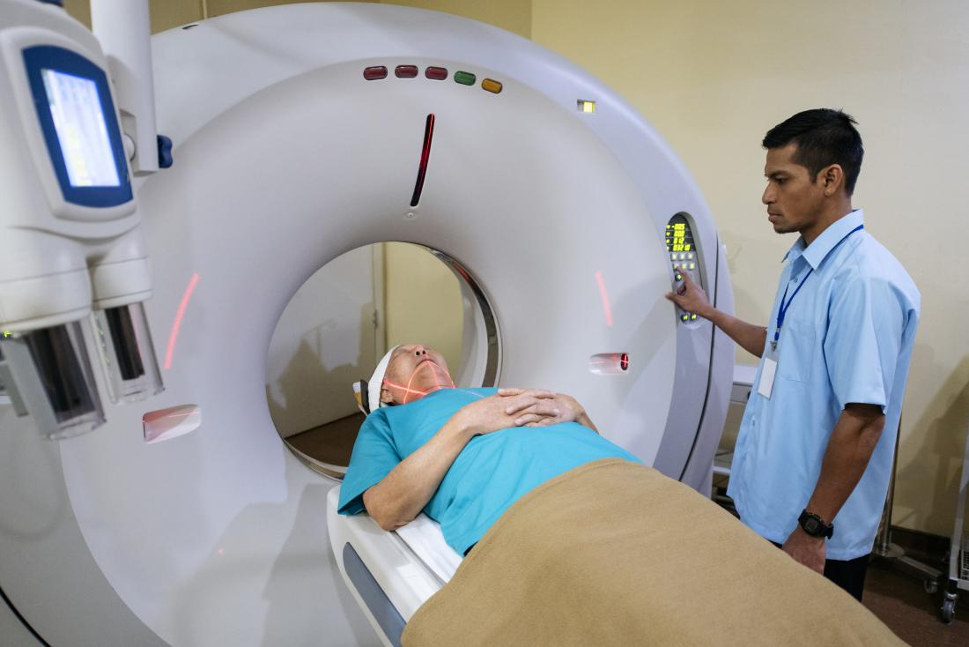
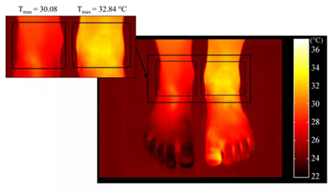
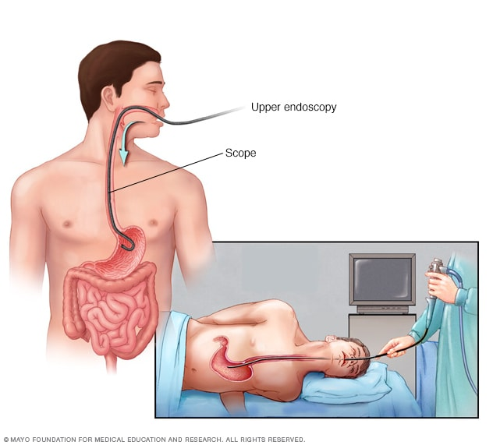
Tanı-Teşhis Sistemleri
Tıbbi Görüntüleme Sistemleri
X-Işını Sisetmleri (Röntgen ve Bilgisayarlı Tomografi, BT/CT)
Manyetik Rezonans Görüntüleme (MRG/MRI)
Ultrasonografi
Pozitron Emisyon Tomografisi (PET)
Termal Görüntüleme
Fluoroskopi
Endoskopi
Doku Örnekleme
Anjiyografi
Osteodensitometri
Mamografi
Fizyolojik Sinyal İzleyiciler
EKG, EEG, EMG, EOG, …
Klinik Tanı Sistemleri
Nöropsikolojik testler
Çoklu Tanı Sistemleri

Slide 23
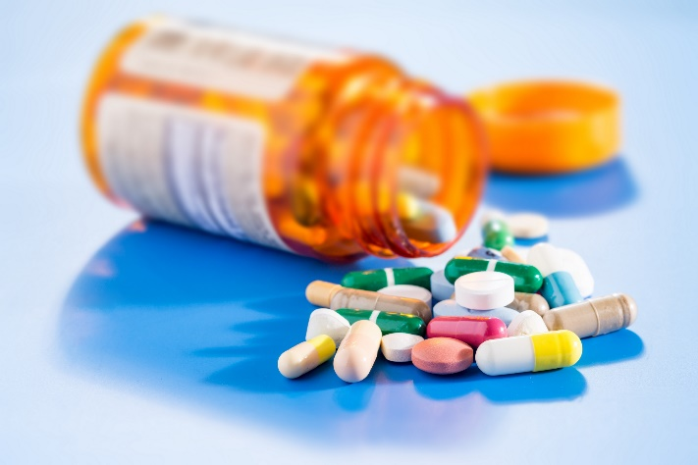
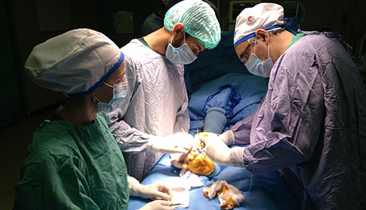
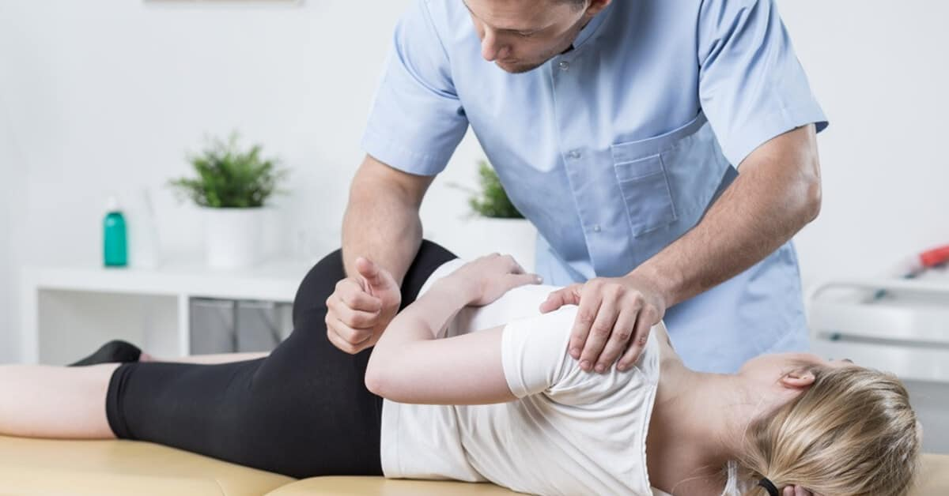
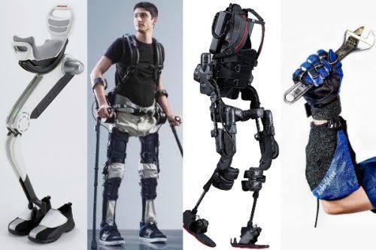
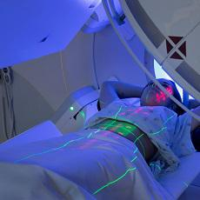
Tedavi Sistemleri
İlaç Tedavisi
Cerrahi Tedavi
Fiziksel Terapi
Manipülasyon Tedavisi
Beslenme ve Yaşam Tarzı Değişikliği
Psikoterapi
Radyoterapi
Kemoterapi
Akupunktur

Slide 24
PROTEZ VE ORTEZ ALANINDA TANI-TEŞHİS-TEDAVİ SÜREÇLERİ
Tanı ve Teşhis: Doktor veya ortopedi uzmanı tarafından gerçekleştirilir.
Fiziksel muayene
Röntgen
MRG
Yürüyüş Analizi
Tedavi Planlama: Hastanın ihtiyacına yönelik olarak en uygun protez veya ortez, kişinin fiziksel durumu göz önünde bulundurularak belirlenir.
Hastadan ölçü alma
Uygun protez veya ortezin modellenmesi ve tasarlanması
Kişiye özel olarak hazırlanan protez veya ortezin üretimi veya temin edilmesi
Elde edilen protezin hastaya uyarlanarak uygulanması ve ayarlanması
Rehabilitasyon: Protez veya ortezi kullanmaya başlayan hastanın fonksiyonel becerilerini en iyi şekilde iyileştirmek için fizyoterapi egzersizlerinin uygulanması
Bakım ve Onarım: Hastanın kullandığı protez veya ortezin belirli aralıklarla teknik takibinin yapılması

Slide 25
BÖLÜM-2 Biyomedikal Teknolojinin Genel Klinikte ve Protez/Ortez Alanındaki Uygulamaları
Tıbbi Görüntüleme Sistemleri
Biyomedikal Enstrümantasyon ve Fizyolojik Sinyal İzleyiciler
Rehabilitasyon Robotiği
Biyomalzemeler
Biyomekanik

Slide 26
Biyomedikal Teknolojinin uygulama alanları
Tanı/Teşhis Sistemleri
Tıbbi Görüntüleme Sistemleri
Fizyolojik Sinyal İzleyiciler
Tedavi Sistemleri
İnfüzyon Pompaları
Medikal Lazerler
Destek Sistemleri
ve Ekipmanları
Kalp-Akciğer Pompası
Cerrahi Sistemler
Radyoterapi Cihazları
Küvöz
Diyaliz Sistemleri
Kalp Pili ve implant edilebilir defibrilatörler
Sürekli glikoz takip sistemleri
Derin beyin stimülatörleri
Ventilatörler (Solunum Cihazları)
Ekstrakorporeal membran oksijenizasyonu
Rehabilitasyon Robotiği
İmplantlar ve yapay organlar

Slide 27
Tıbbi Görüntüleme Sistemleri
Transmisyon
(Enerji geçirimi)
Röntgen (X-Ray)
Bilgisayarlı Tomografi (BT)
Emisyon
(Enerji yayımı)
Manyetik Rezonans Görüntüleme (MRG)
Termal Görüntüleme
Refleksiyon
(Enerji yansıması)
Ultrasonografi (US)
Ekokardiyografi
Mamografi
Tomosentez
Floroskopi
Gama Kameraları
Doppler Ultrason

Slide 28
Tıbbi Görüntüleme Sİstemleri
Enerji
Dedektör
Enerji / Dedektör
Enerji
Dedektör
Transmisyon
Emisyon
Refleksiyon

Slide 29
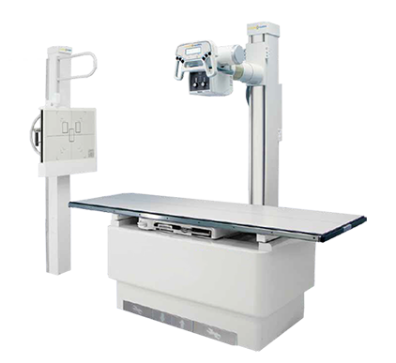
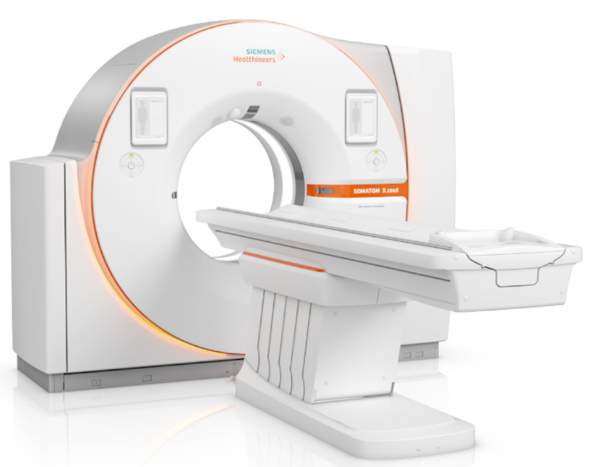
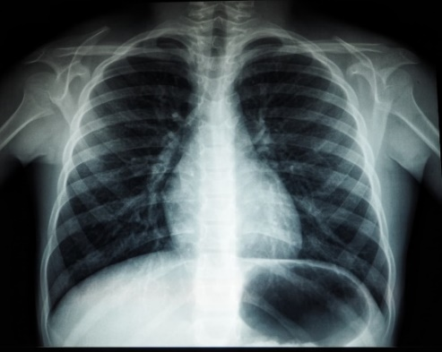
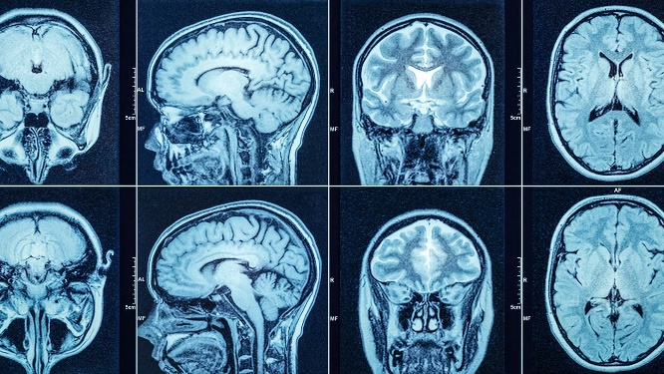
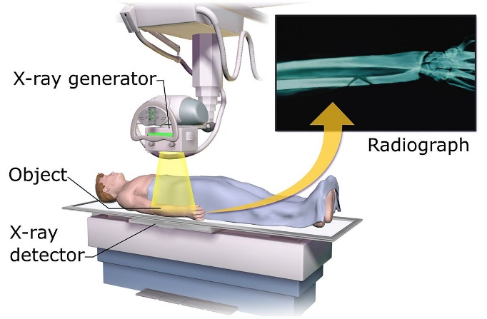
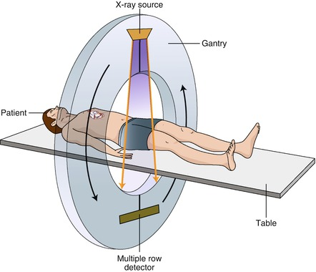
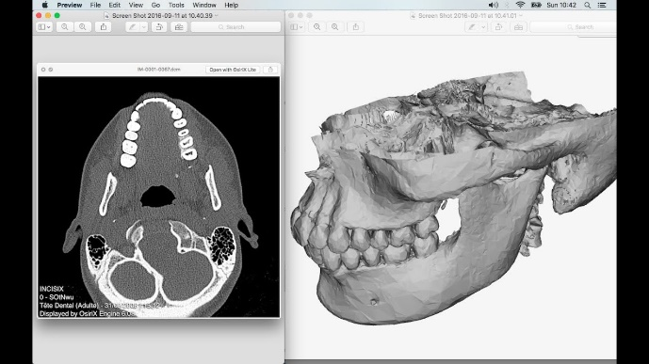
Transmisyon tabanlı tıbbi görüntüleme sistemleri
X-Ray
BT

Slide 30
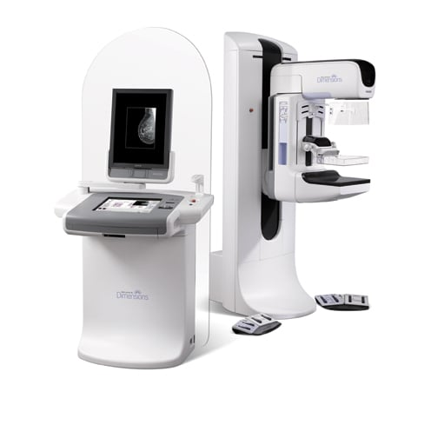
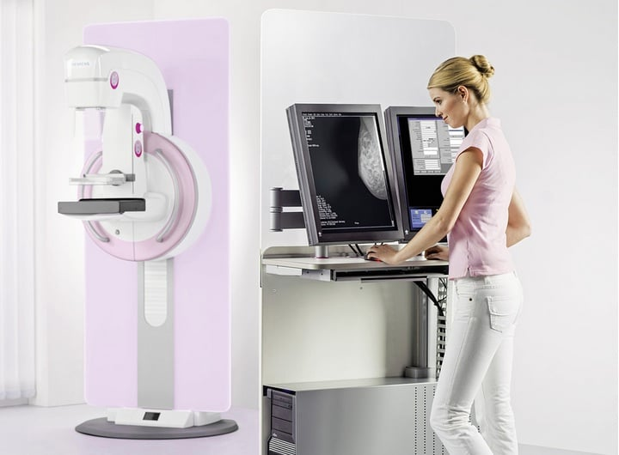
Transmisyon tabanlı tıbbi görüntüleme sistemleri
Mamografi
Tomosentez

Slide 31
Transmisyon tabanlı tıbbi görüntüleme sistemleri
Floroskopi
Anjiyografi

Slide 32
Emisyon tabanlı tıbbi görüntüleme sistemleri
MRG
Manyetik Alan

Slide 33
Emisyon tabanlı tıbbi görüntüleme sistemleri
Gama Kamera
Termal Kamera
Infrared Enerji

Slide 34
Refleksiyon tabanlı tıbbi görüntüleme sistemleri
Ultrasonografi
Doppler
Ekokardiyografi

Slide 35
Biyomedikal enstrümantasyon ve Fizyolojik sinyal izleyiciler
Biyomedikal enstrümantasyon, kan basıncı, beyin dalgaları, kas sinyalleri gibi fizyolojik işaretlere ait verileri ölçen cihazların yanı sıra bir hastayı hayatta tutmaya yardımcı olabilecek cihazlar tasarlamaya odaklanan bir çalışma alanıdır .
İnsan vücudundan alınan verilerden klinik açıdan anlamlı sonuç çıkarabilen cihaz, ekipman veya sistemler biyomedikal enstrümantasyon tasarımlarıdır.
Doku ve organların aktivitesini takip edebilen tıbbi cihazlar ve fonksiyonel yaşam-destek sistemleri biyomedikal enstrümantasyon sistemlerine girmektedir.
Fizyolojik sinyal takipçileri
İnfüzyon pompası
Diyaliz sistemleri
Kalp-akciğer pompası
Yapay organlar
…

Slide 36
İnsan-Enstrümantasyon sistemi
Uyarıcı
Enerji/Sinyal Kaynağı
(İnsan Vücudu)
Transducerler (Dönüştürücüler)
Sinyal Kuvvetlendirici
Elektrotlar
Elektriksel
Mekanik
Manyetik
Optik
Termal
Ses (Ultrasound)
Sensörler
Sinyal İşleme
Kaydetme
Veri İşleme
Veri Gönderme
Kontrol/Geri Besleme
Görüntüleme
Alarm/Uyarım

Slide 37
Fizyolojik Sinyal İzleyiciler
Doku ve organlar çalışırken elektriksel, optik, mekanik, termal veya manyetik enerji oluştururlar.
İnsan vücudunun fizyolojik parametrelerini algılayan, görüntüleyen ve takip eden enstrümantasyon sistemleridir.
Elektroensefalografi (EEG): Beyindeki elektriksel aktivitenin grafiksel gösterimi
Elektrokardiyografi (EKG): Kalpteki elektriksel aktivitenin grafiksel gösterimi
Elektromiyografi (EMG): Kaslardaki elektriksel aktivitenin grafiksel gösterimi
Elektrookülografi (EOG): Göz kaslarındaki elektriksel aktivitenin grafiksel gösterimi
Elektroretinografi (ERG): Retinada oluşan sinyallerin grafiksel gösterimi
Elektrogastrogragi (EGG): Mide aktivitesinin grafiksel gösterimi
Fotopletismografi (PPG veya Pulse Oksimetre): Kan dolaşımındaki hacimsel değişim ve oksijen miktarını algılayan optik tabanlı sistemler
Solunum Monitörleri: Solunum hızı ve derinliğinin grafiksel gösterimi
Galvanik Deri Direnci Monitörü: Derinin elektriksel iletkenliğinin grafiksel gösterimi

Slide 38
EEG
EKG
EMG
EOG
ERG
Pulse Oksimetre

Slide 39
Rehabilitasyon robotiği
Rehabilitasyonun amacı;
Zayıflama sonucu motor hareketi sağlayamayan kaslarda fonksiyonel iyileştirme sağlamak,
Yapısal bozulmaların miktarını en aza indirmektir.
Robotik rehabilitasyon;
Fiziksel hareketi gerçekleştiremeyen bir hastanın istenilen hareketi yapabilmesini sağlar.
Yüksek dozda, yüksek yoğunlukta ve verimlilikte egzersiz yapılmasını sağlar.
Fiziksel harekette insan hatasını en aza indirir
Fizyoterapistlere destek olur.

Slide 40
Rehabilitasyon robotiğinin uygulandığı durumlar
Spinal kord yaralanması
Serebral palsi (beyin felci)
Parkinson
Multiple Skleroz (MS)
Beyin hasarı
Yürüme ve denge bozuklukları
Ortopedik kaynaklı yürüme ve motor fonksiyon zayıflaması
Nörolojik hastalıklar
İstemli hareket ve motor fonksiyonda bozulmalar meydana getirir.

Slide 41
BİYOMALZEMELER
İnsan vücudunda işlevini yitiren veya zayıflayan bir doku veya organın;
Tedavi edilmesi,
Desteklenerek fonksiyonunun iyileştirilmesi amacıyla
veya,
Vücut parametrelerini sürekli olarak takip ederek hastalık teşhisi amacıyla
biyolojik sistemlerle etkileşime girecek şekilde tasarlanmış malzemelerdir.
Metaller
Diş implantları
Seramikler
Yapay kemikler
Polimerler
İlaç salınım ve taşınım sistemleri
Damar içi stentler
Cerrahi aletler
Ortopedik implantlar ve protezler
Kraniyal implantlar
Yapay diş
Kemik greftleri
Kemik çimentosu
Doku mühendisliği
Yapay damarlar
Biyobozunur yapılar
Oftalmolojik uygulamalar
Kompozitler (Metal/Seramik/Polimer kombinasyonu ile oluşturulan malzemeler)

Slide 44
BİYOMEKANİK
İnsan vücudunun hareketlerini veya insan vücudunda fonksiyonel iyileşmeyi sağlamak üzere geliştirilen sistemleri;
Mekanik özellikleri bakımından inceleyen ve analiz eden bilim dalıdır.
Sistemlerin statik (durağan) veya dinamik (değişken) kuvvet altındaki durumları biyomekanik prensipler ile analiz edilir.
Biyomedikal amaçlarla geliştirilen tedavi edici veya destekleyici sistemlerin stabilitesi biyomekanik analizler sayesinde sağlanır.

Slide 45
Biyomekanikte temel modelleme
F
R
R
R
F
F
Boyun hareketleri
Boyun kasları
Kol hareketleri
Kol kasları

Slide 46
Biyomekanikte temel modelleme
Plantar fleksiyon
Ayak ve bacak kasları
F
R
R
F

Slide 47
Biyomekanikte temel modelleme
F
R
R
F
Yük taşıma
Kol kasları

Slide 48
Biyomekanikte temel modelleme
F (Kuvvet) kaslar tarafından oluşturulur.
R (Yük) ağırlık veya yerçekimi gibi dış kaynaklı parametreler olabilir.
Fizikteki enerjinin korunumu prensipleri ile biyomekanik hesaplamalar gerçekleştirilir.
Etki-Tepki prensibi
Momentumun korunumu
F

